Slide 1
Write performance retention 관계 및 disksim 분석
2017.08.16
DC Lab
서영근
Distributed Computing Laboratory in SKKU

Slide 2
Content
Data Durability vs. Write Speed
Disksim write latency 분석
Distributed Computing Laboratory in SKKU

Slide 3


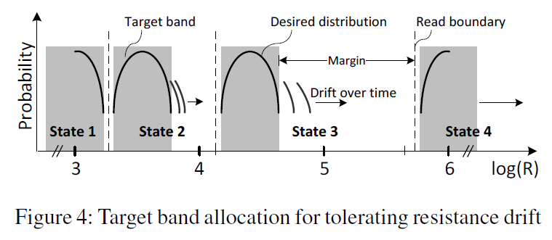
Data Durability vs. Write Speed
Resistance drift
NVM의 retention capability 문제는 resistance drift 에서 발생한다.
NVM 셀 들의 resistance가 점점 위로 올라가기 때문
이를 식으로 나타내면
양변의 로그를 취하면
Distributed Computing Laboratory in SKKU

Slide 4
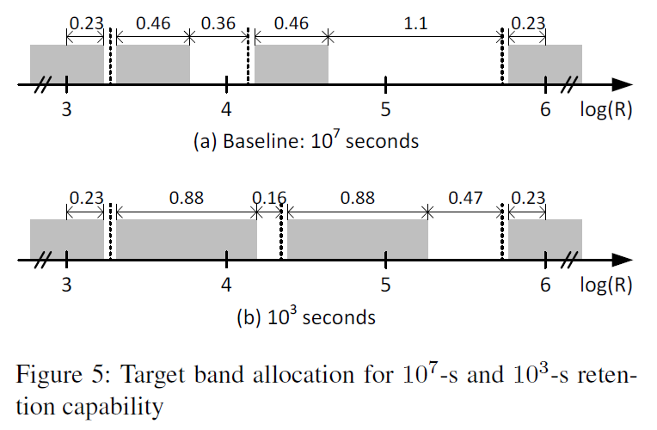
Data Durability vs. Write Speed
target band 와 margin
margin 값이 log(t) 에 비례하기 때문에 retention time이 10^7에서 10^3으로 작아지면 margin 도 3/7 크기로 줄어든다.
그에 비례 해서 target band의 크기도 증가
Distributed Computing Laboratory in SKKU

Slide 5

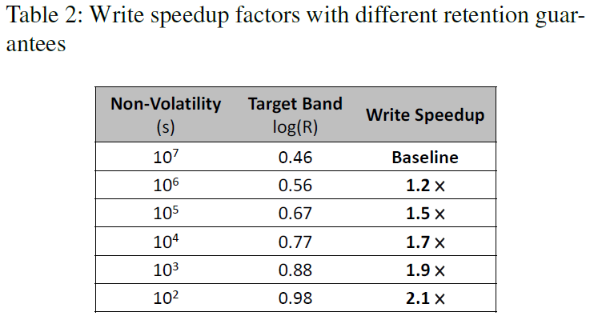
Data Durability vs. Write Speed
target band 와 ΔR
target band 크기에 비례해서 ΔR의 크기가 변하고, ΔR에 반비례하여 write latency가 정해진다.
Distributed Computing Laboratory in SKKU

Slide 6
Disksim write latency 분석
latency 와 response time의 관계
비례관계
Distributed Computing Laboratory in SKKU

Slide 7
Disksim write latency 분석
sequential 과 random
response time 증가량이 다르다.
Distributed Computing Laboratory in SKKU

Slide 8
Disksim write latency 분석
i/o 크기
i/o 크기가 클수록 일정 시간 만큼 response time이 더 길다.
Distributed Computing Laboratory in SKKU

Slide 9
감사합니다
Distributed Computing Laboratory in SKKU

